Slide 1

ГНЦ РФ НИФХИ им. Л.Я.Карпова
Научно-технический центр Аэрозолей
Респиратор для защиты от высокодисперсных аэрозолей
Руководитель НТЦ Аэрозолей
профессор, доктор химических наук
Ю.Н.Филатов

Slide 2
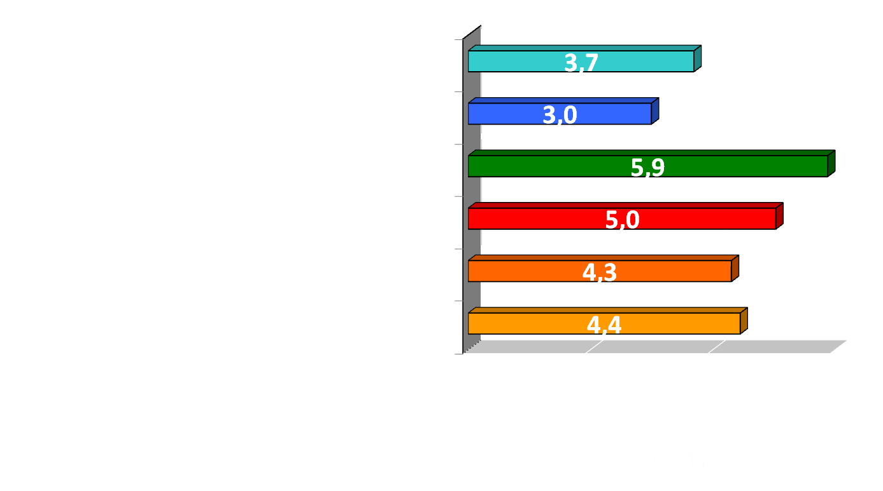
Влияние полимера на фильтрующие свойства волокнистых материалов
КФД = -lg(К) / [Δp], где
КФД – коэффициент
фильтрующего
действия (filter quality)
К – коэффициент проскока
[Δp] – стандартное
сопротивление (при 1 см/с)

Slide 3
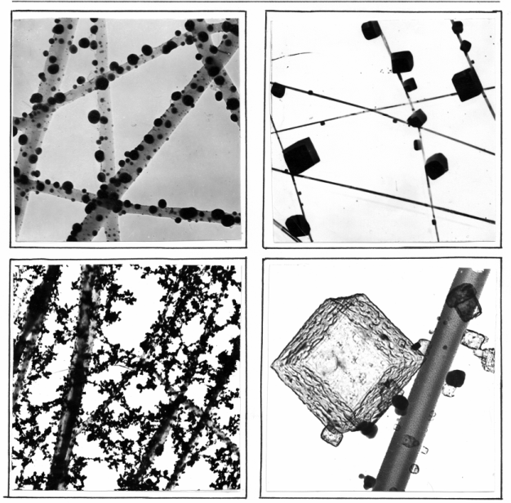
Электретные фильтрующие материалы

Slide 4
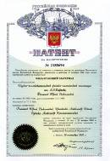
Респираторный материал нового поколения
Исходный полимер поликарбонат
Диаметр волокон 7 - 10 мкм
Эффективность по частицам 0,3 мкм 99 %
Сопротивление при 1 см/с 8 Па
Фильтрующий материал и способ его получения защищены в 2009 г. патентом РФ № 2363519

Slide 5
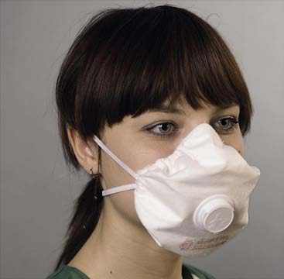
Респираторы для защиты населения от высокодисперсных аэрозолей
Новый материал может быть использован в конструкция облегченных респираторов (фильтрующих полумасок) типа «Лепесток®», «Алина®» и др.
Коэффициент защиты 100 при макс. сопротивлении 10 Па

Slide 6
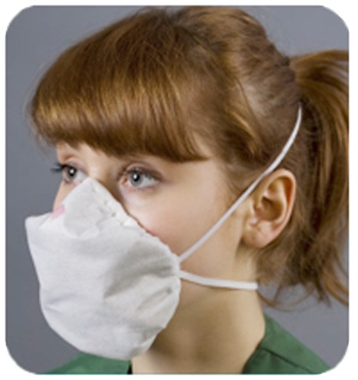
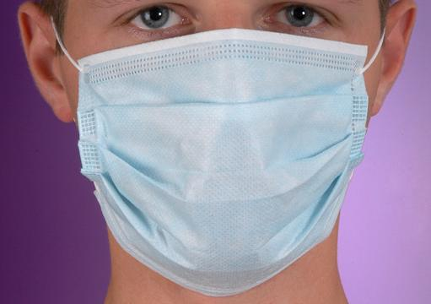
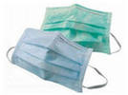
Актуальность
Медицинская маска
Новая медицинская маска
На отечественном рынке отсутствуют средства защиты органов дыхания для населения

Slide 7
Актуальность
Наименование показателя | Лицевые медицинские маски «Sense» | Лицевые медицинские маски Kimberly-Clark | Новая высокоэффективная медицинская маска
Сопротивление дыханию при 2,5 см/с, Па | 9 | 7 | 5
Эффективность фильтрации по частицам NaCl 0,3 мкм, % | 48 | 87 | 90
Эффективность фильтрации по частицам атмосферного аэрозоля 1,5 мкм, % | 51 | 90 | более 99
Коэффициент защиты | менее 1,5 раза | 2 раза | более 10 раз

Slide 8
Благодарю за внимание!

